Slide 1
Repaso Magnetismo y Problemas ejemplo

Slide 2
Magnetismo
Los fenómenos eléctricos y magnéticos tienen su origen en la existencia de la carga eléctrica. La existencia de un campo magnético se debe a las cargas eléctricas en movimiento.
Un campo magnético existe en una región del espacio si una carga eléctrica que se mueve ahí experimenta una fuerza (diferente a la fricción) debido a su movimiento.
Un campo magnético se puede detectar por el efecto que produce sobre la aguja de una brújula, la cual se alinea en la dirección del campo magnético.

Slide 3
Magnetismo
Un imán es un cuerpo que posee un campo magnético. Los imanes tienen la propiedad de atraer objetos de hierro, níquel y cobalto. Las regiones en donde se concentra la propiedad de atracción (y de repulsión) reciben el nombre de polos magnéticos.
Los polos magnéticos del mismo nombre se repelen y los polos de distinto nombre se atraen.

Slide 4
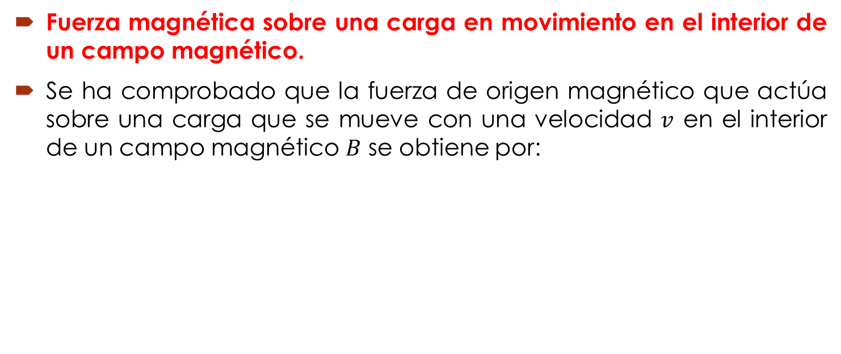

Magnetismo

Slide 5
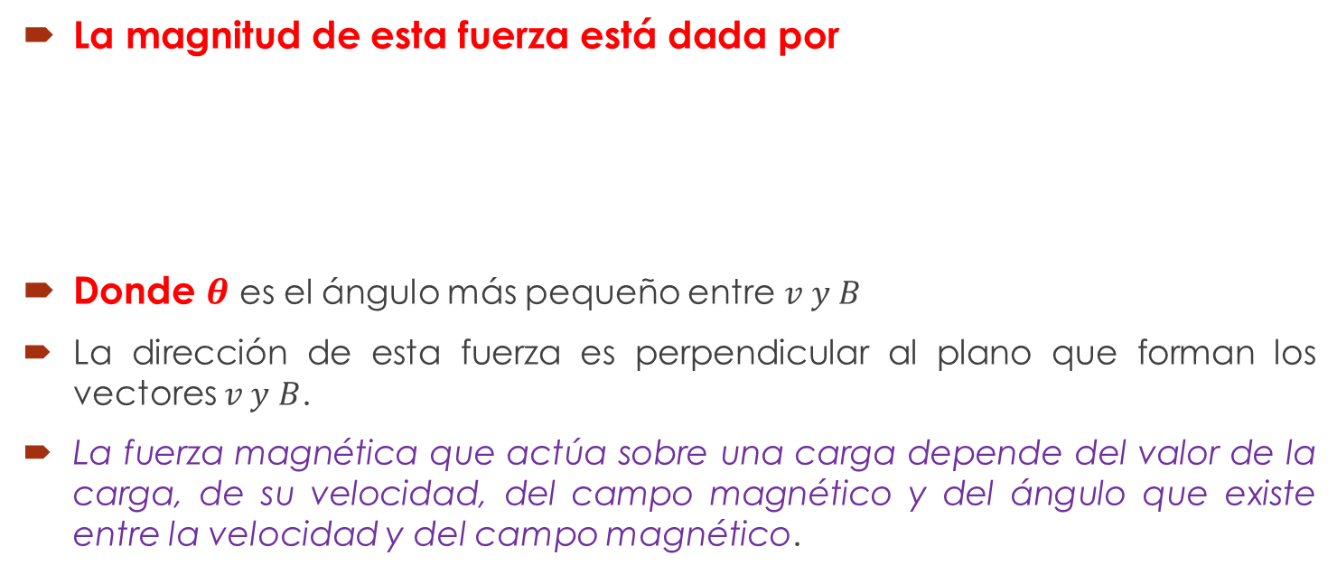

Magnetismo

Slide 6
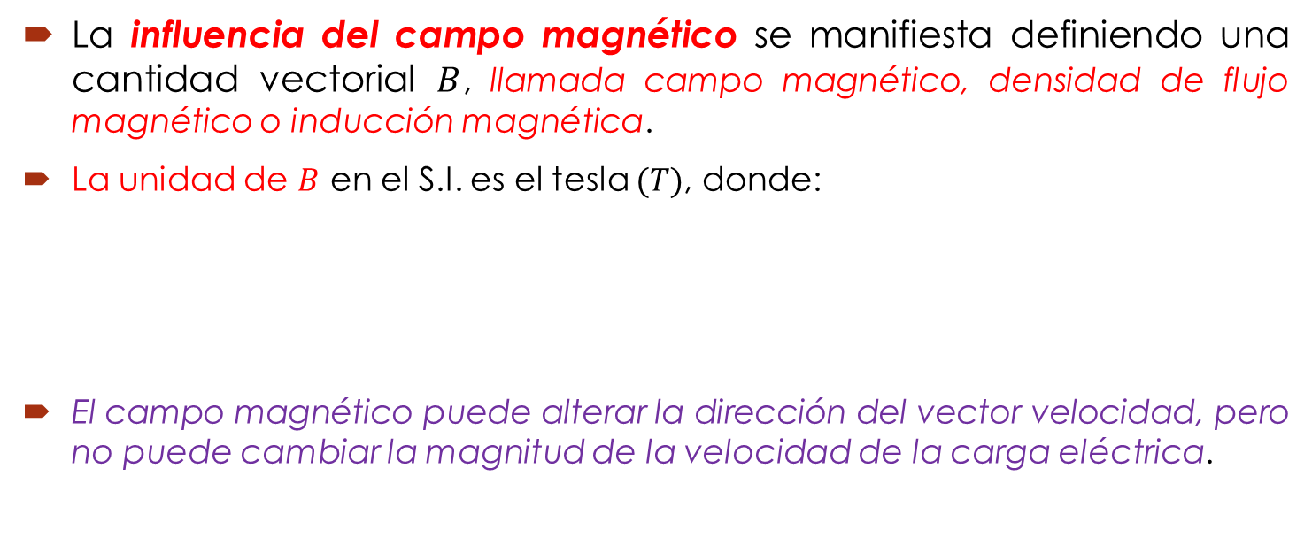
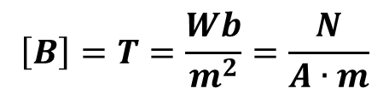
Magnetismo

Slide 7
Magnetismo
Movimiento de una partícula cargada en el interior de un campo magnético
La fuerza magnética que actúa sobre una partícula cargada en movimiento en un campo magnético es siempre perpendicular a la velocidad de la partícula. Por tanto, el trabajo realizado por la fuerza magnética es nulo y la energía cinética de la partícula cargada se mantienen constante.

Slide 8
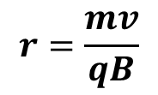
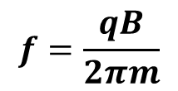
Magnetismo
Cuando el campo magnético es constante, una partícula cargada que se mueva perpendicularmente a él describe una circunferencia de radio igual a:
La frecuencia del movimiento circular de la partícula cargada es la frecuencia del ciclotrón (es un tipo de acelerador de partículas):
Esta frecuencia es independiente de la velocidad de la partícula.

Slide 9
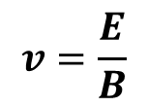
Magnetismo
Cuando una partícula cargada tiene una determinada velocidad perpendicular a campos eléctricos y magnéticos perpendiculares entre sí, se anulan las fuerzas eléctricas y magnética, y la partícula pasa sin desviarse a través de los campos. La magnitud de esta velocidad en dichas condiciones es:

Slide 10

Magnetismo
Fuerza de Lorentz
La fuerza total que actúa sobre una partícula cargada que se mueve en el interior de un campo eléctrico y un campo magnético es:

Slide 11
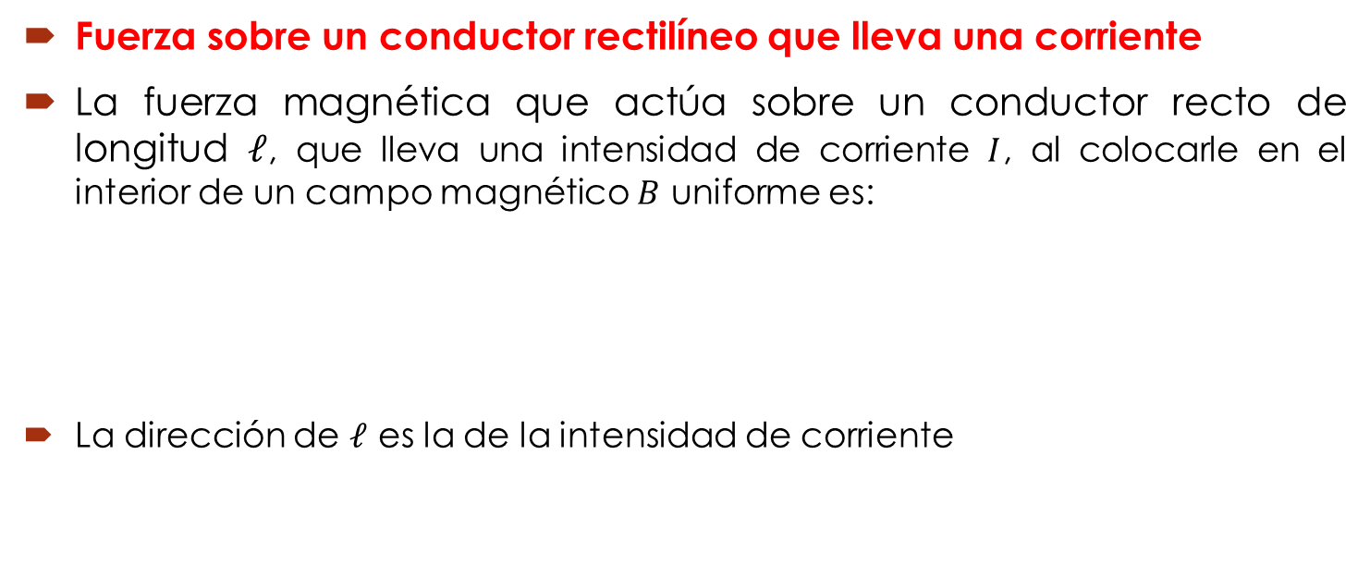

Magnetismo

Slide 12
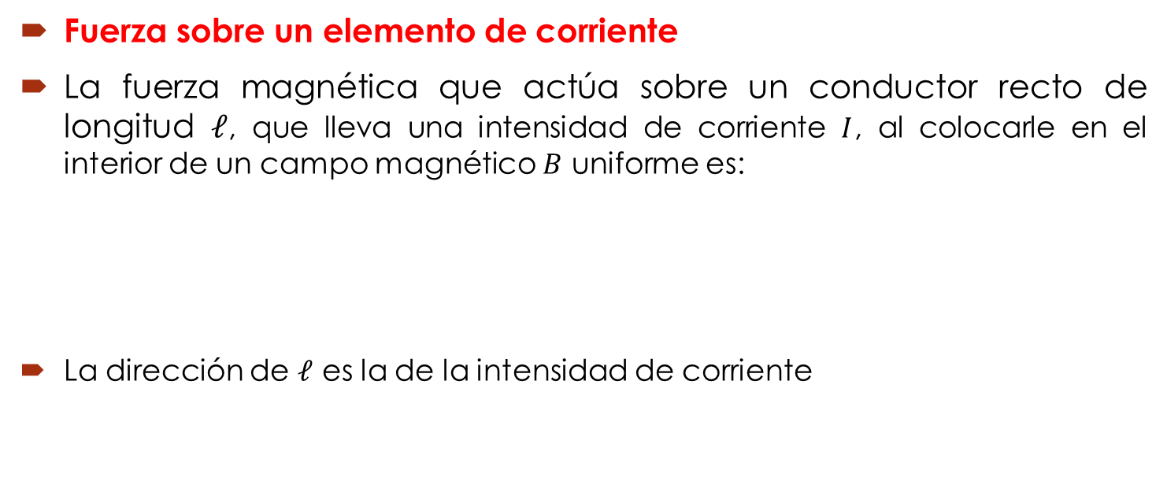
Magnetismo

Slide 13
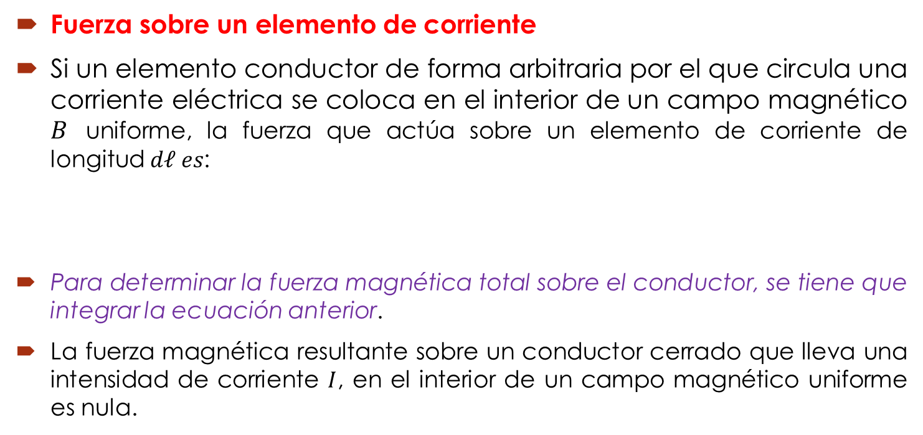

Magnetismo

Slide 14
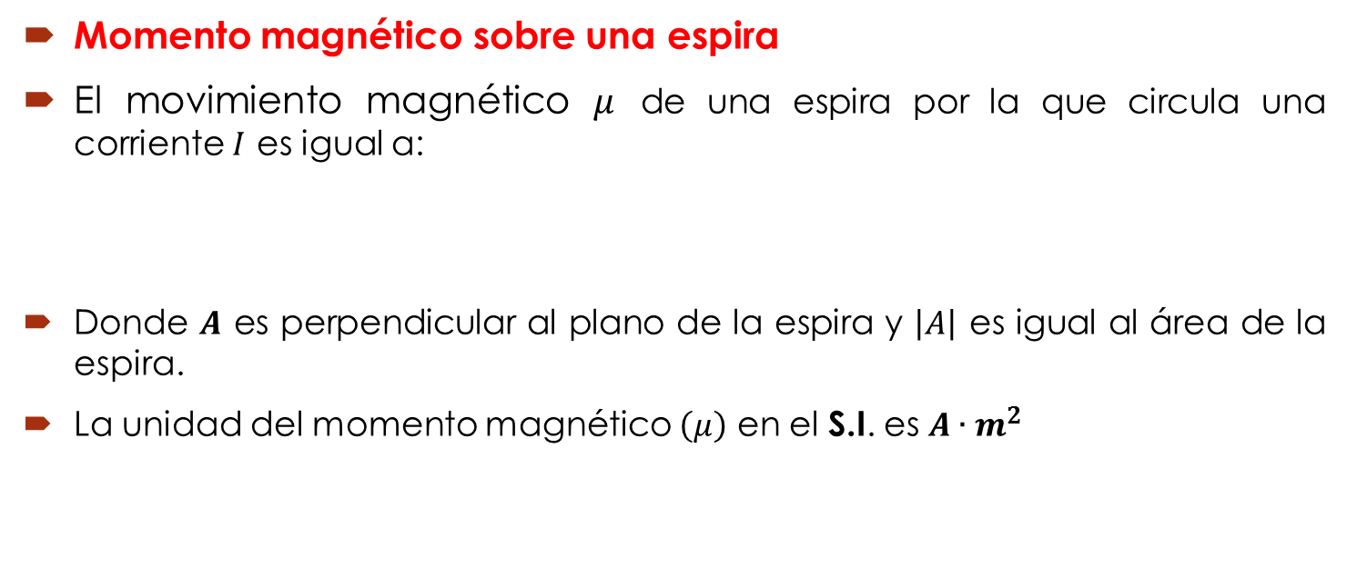

Magnetismo

Slide 15
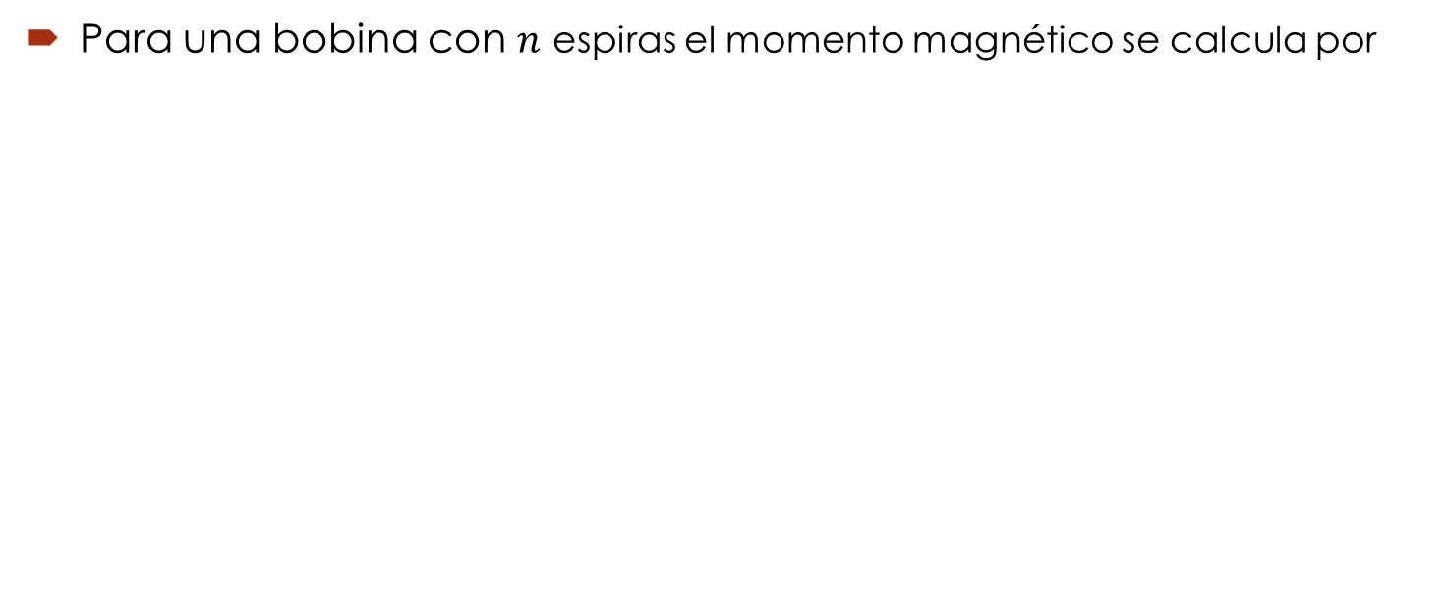

Magnetismo

Slide 16
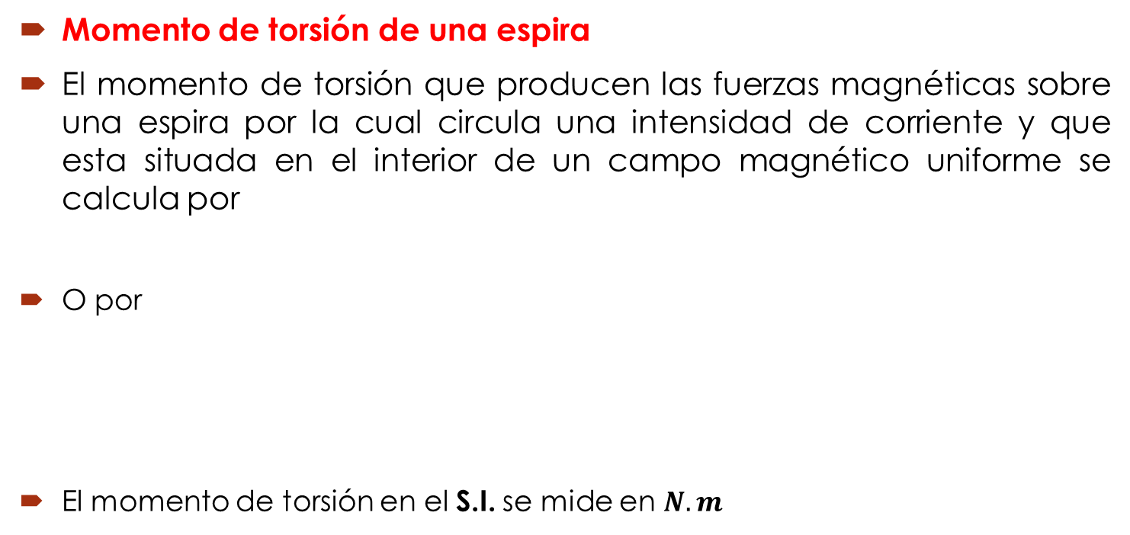


Magnetismo

Slide 17
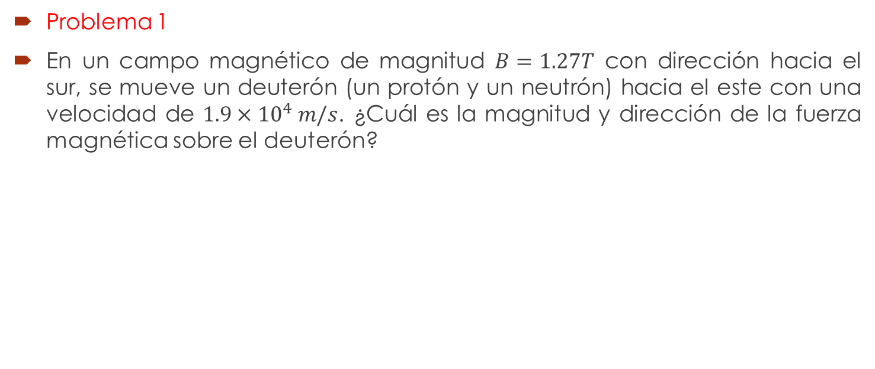
Problemas

Slide 18


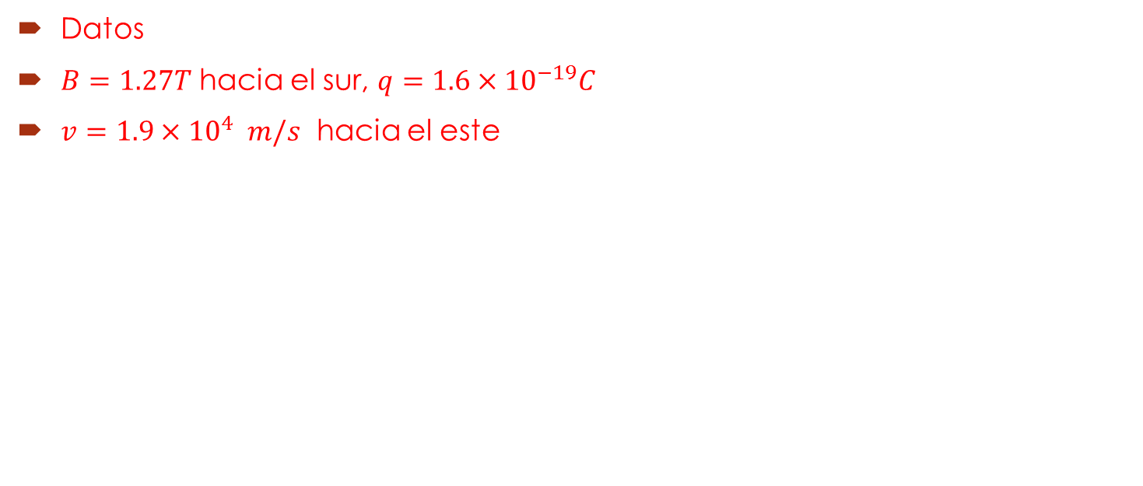






Problemas
x
+

Slide 19
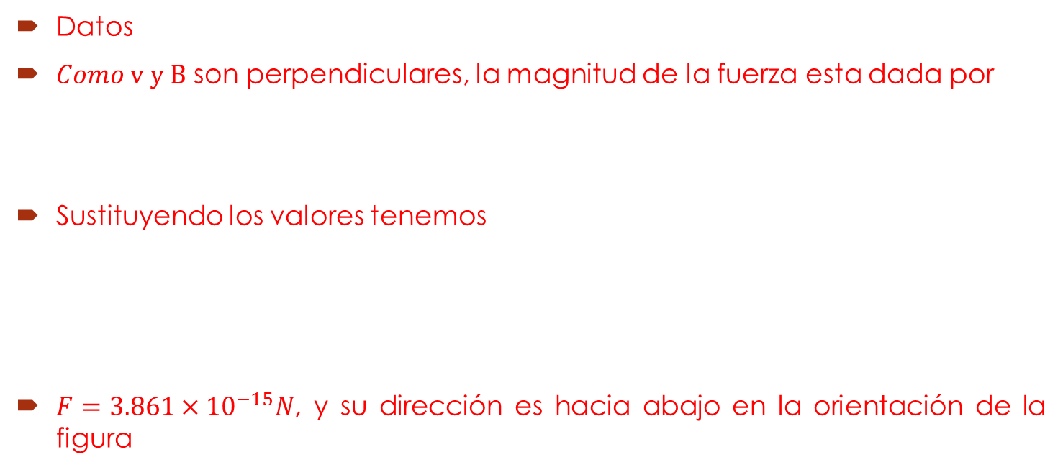

Problemas

Slide 20
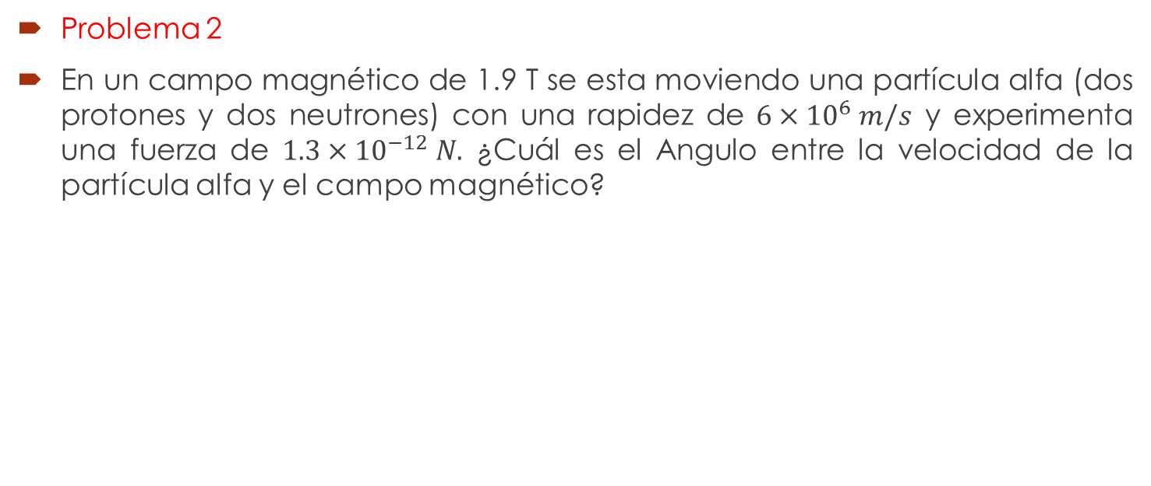
Problemas

Slide 21

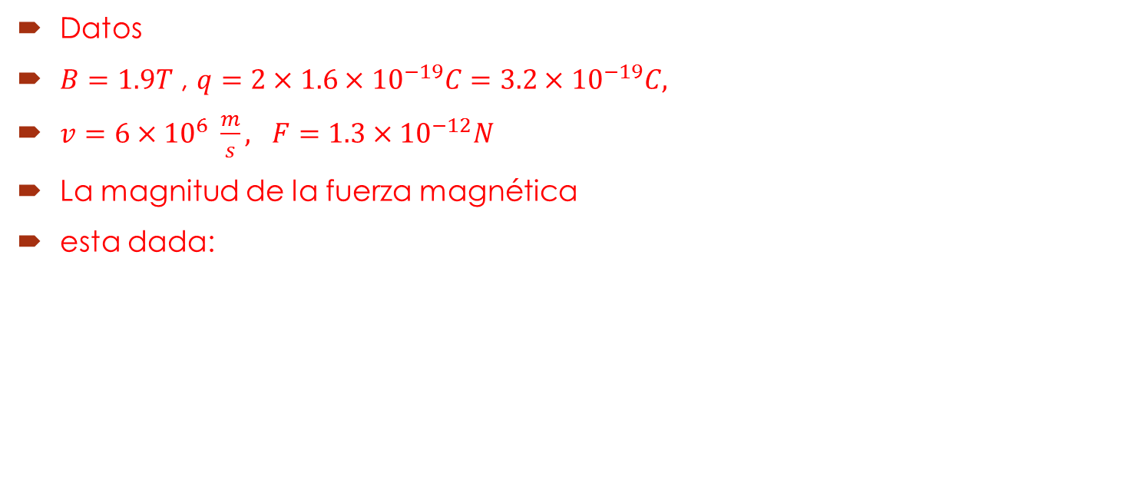




Problemas
+
x

Slide 22
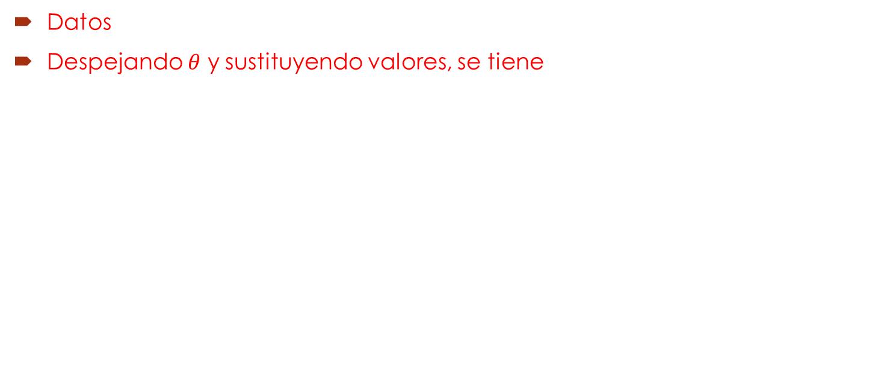
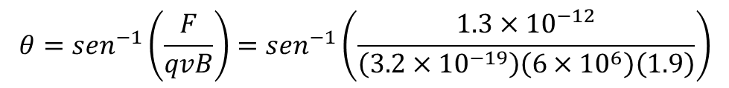

Problemas

Slide 23
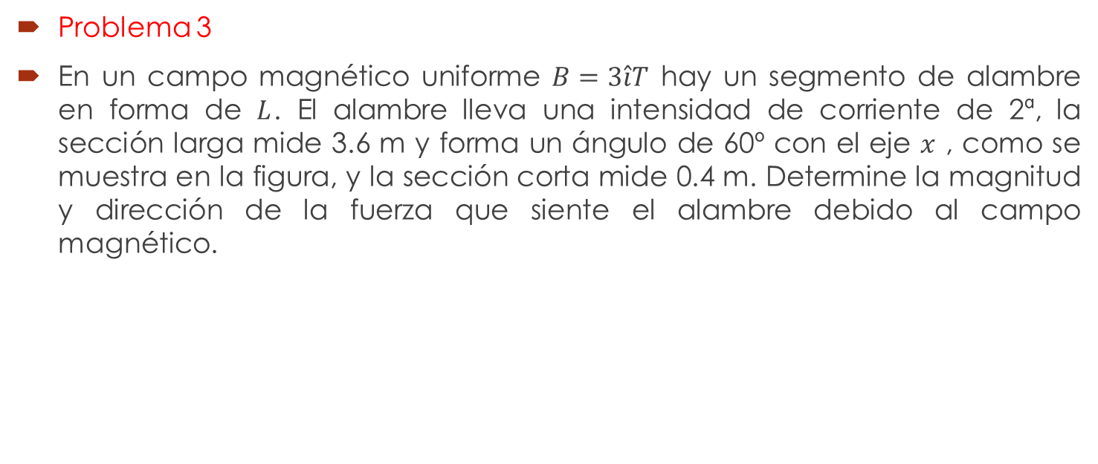





Problemas

Slide 24
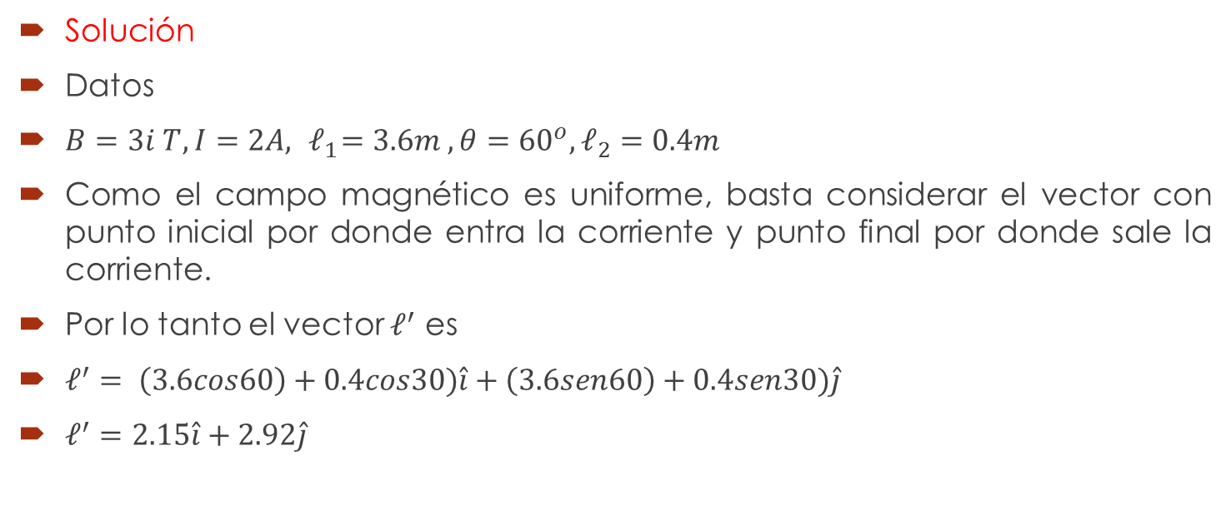
Problemas

Slide 25
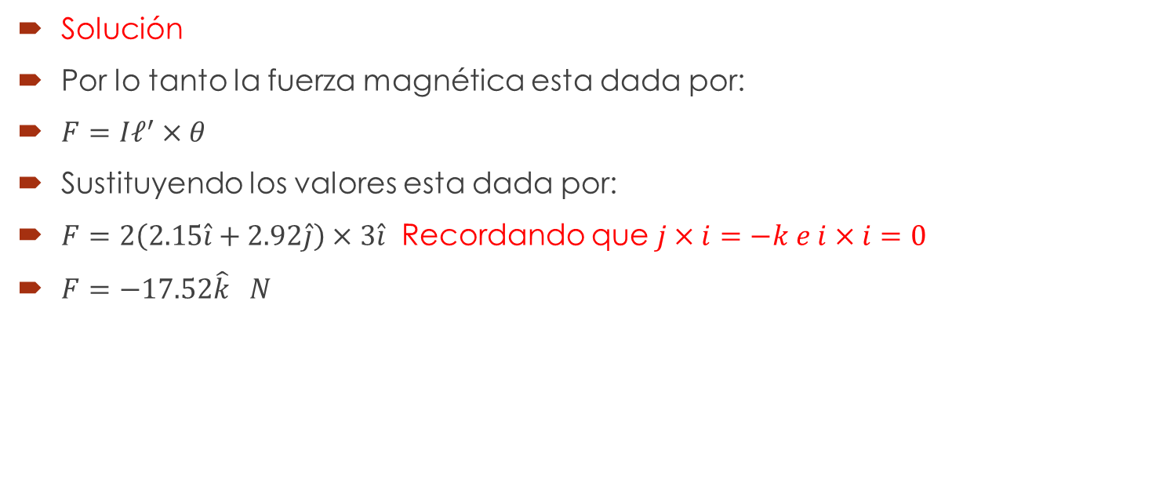
Problemas

Slide 26
Problemas
Problema 4
Se requiere diseñar un ciclotrón para acelerar deuterones (compuestos de neutrones y protones) que tengan una energía máxima de 20 MeV, usando un campo magnético de magnitud 0.93T. ¿Cuál es el radio del ciclotrón?

Slide 27
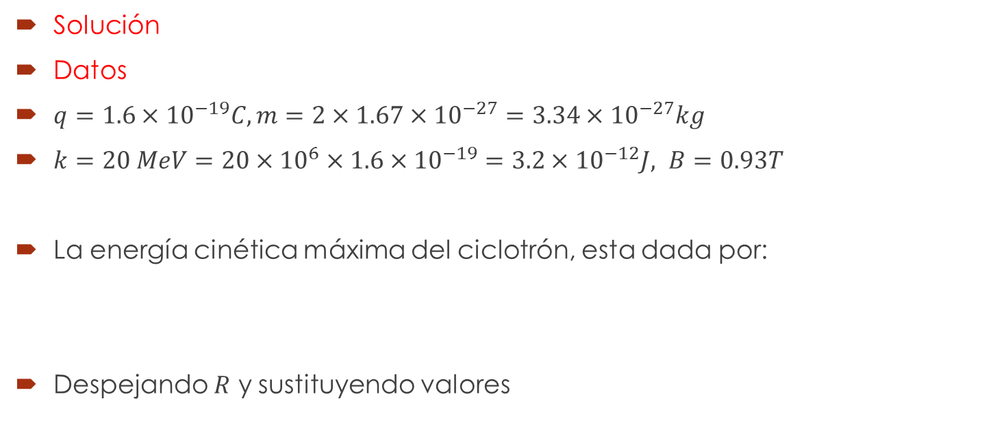
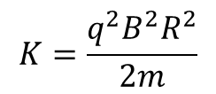
Problemas

Slide 28
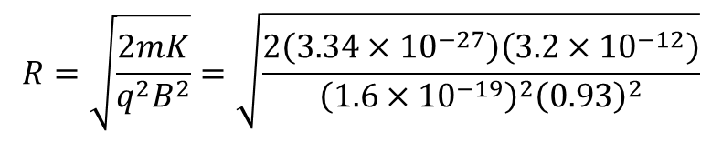

Problemas

Slide 29




Problemas
Problema 5
Una espira de vuelta, por la que circula una intensidad de corriente de 4ª, tiene la forma de un triangulo rectángulo, siendo sus lados de 50 cm, 120 cm y 130 cm. La espira esta dentro de un campo magnético uniforme de 75 mT cuya dirección es paralela al plano de la espira. Calcule la magnitud de:
A) el momento magnético
El momento de torsión

Slide 30

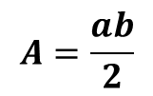
Problemas
Solución
Como el campo magnético es paralelo al plano de la espira, entonces el vector área es perpendicular al campo magnético y la magnitud del momento magnético esta dado por
Él área de la espira triangular esta dado por

Slide 31



Problemas
Solución
La magnitud del momento de torsión esta dado por
Sustituyendo valores

